Slide 1

ผลการดำเนินการงานจราจร
ประจำเดือน พฤษภาคม 2569
สถานีตำรวจนครบาลบางขุนนนท์

Slide 2
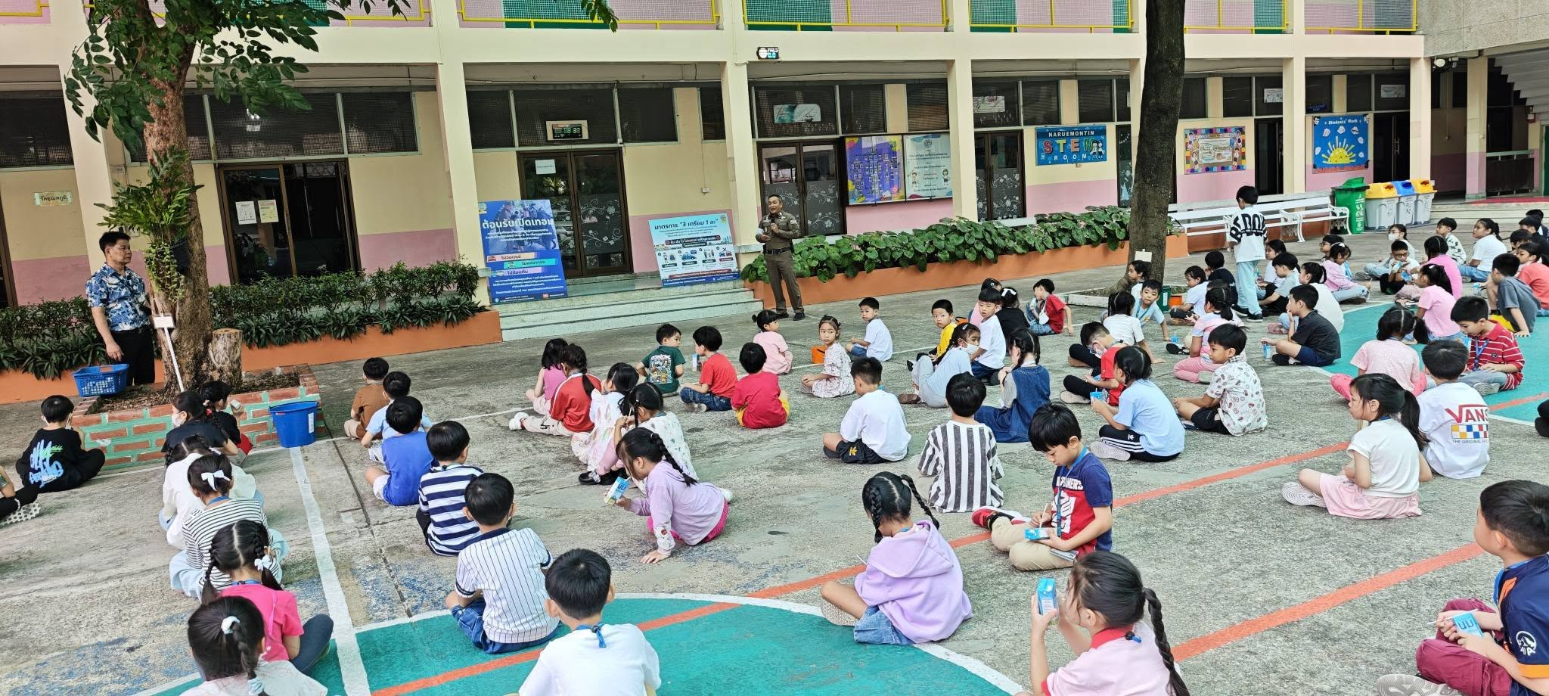
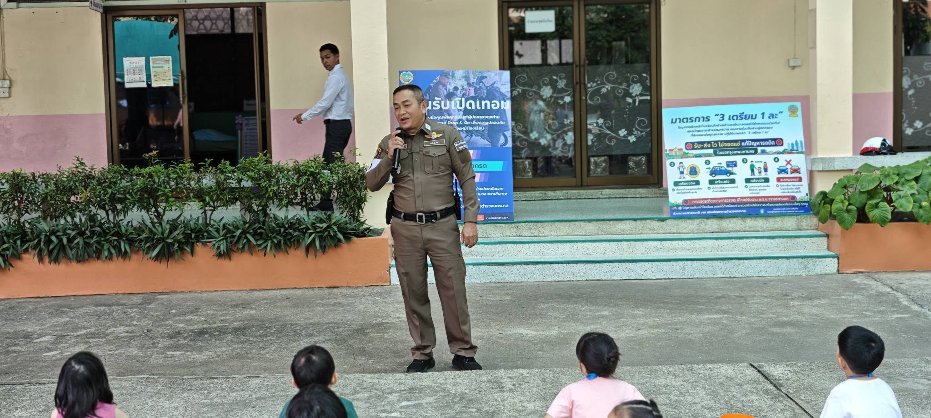
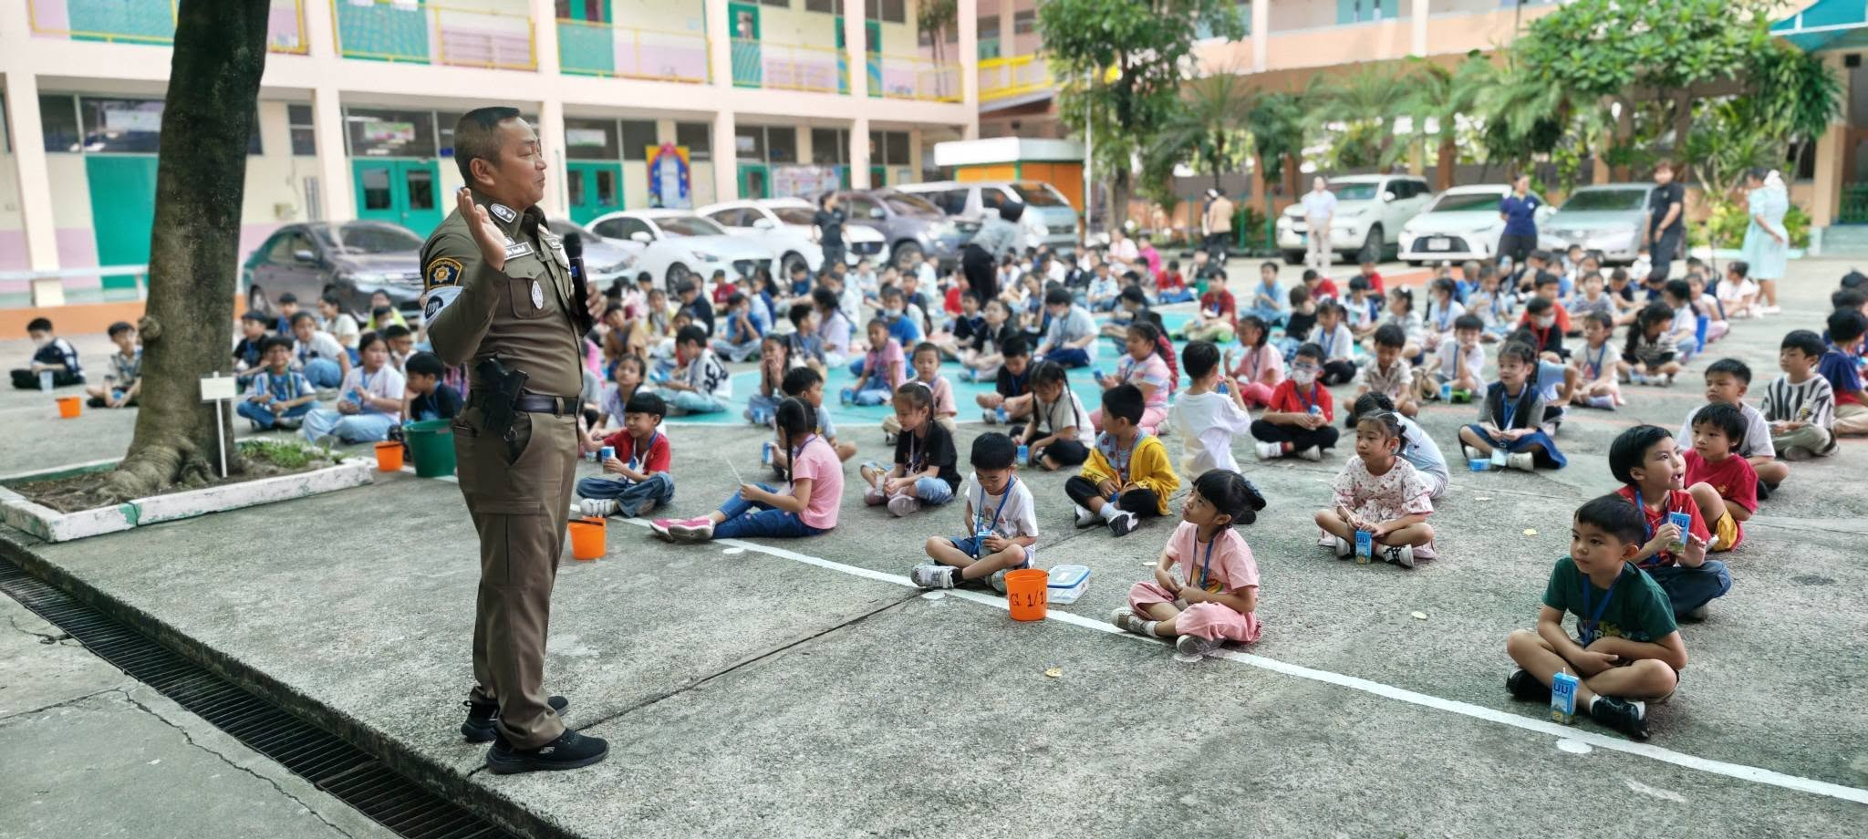
การประชาสัมพันธ์และรณรงค์
อบรมโครงการเสาธง 5 นาที ต้อนรับเปิดภาคเรียนเกี่ยวกับการเดินทางให้ปลอดภัย ให้แก่เด็กนักเรียนโรงเรียน นฤมลทิน ธนบุรี
สถานีตำรวจนครบาลบางขุนนนท์

Slide 3
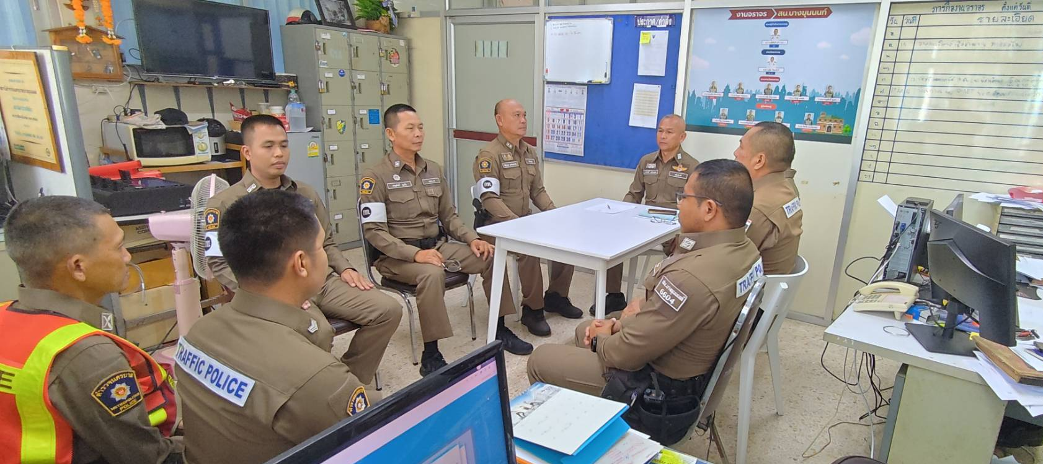
ประชุมเจ้าหน้าที่ตำรวจจราจรเตรียมจัดการจราจรช่วงเปิดภาคเรียน 2569
สถานีตำรวจนครบาลบางขุนนนท์

Slide 4
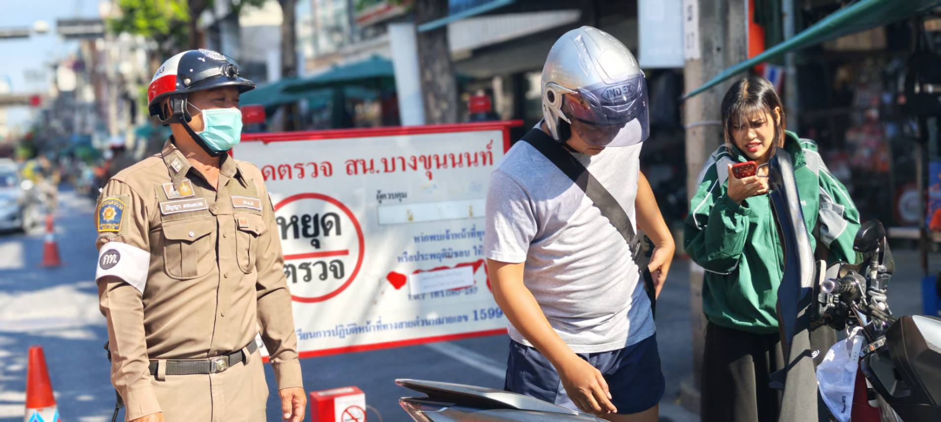
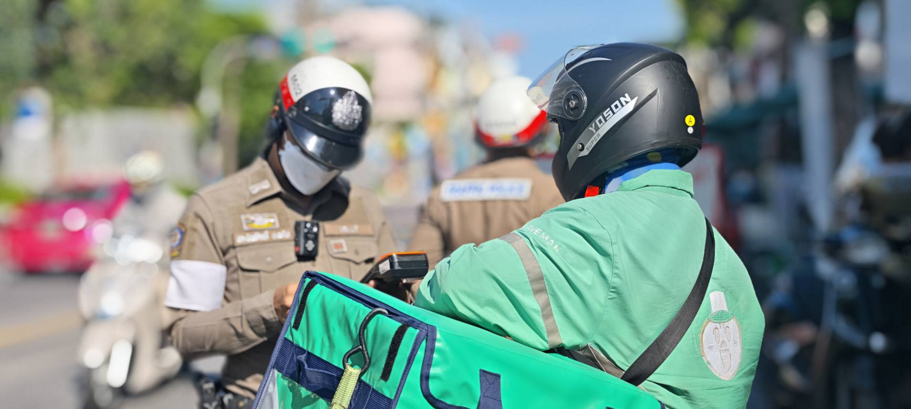
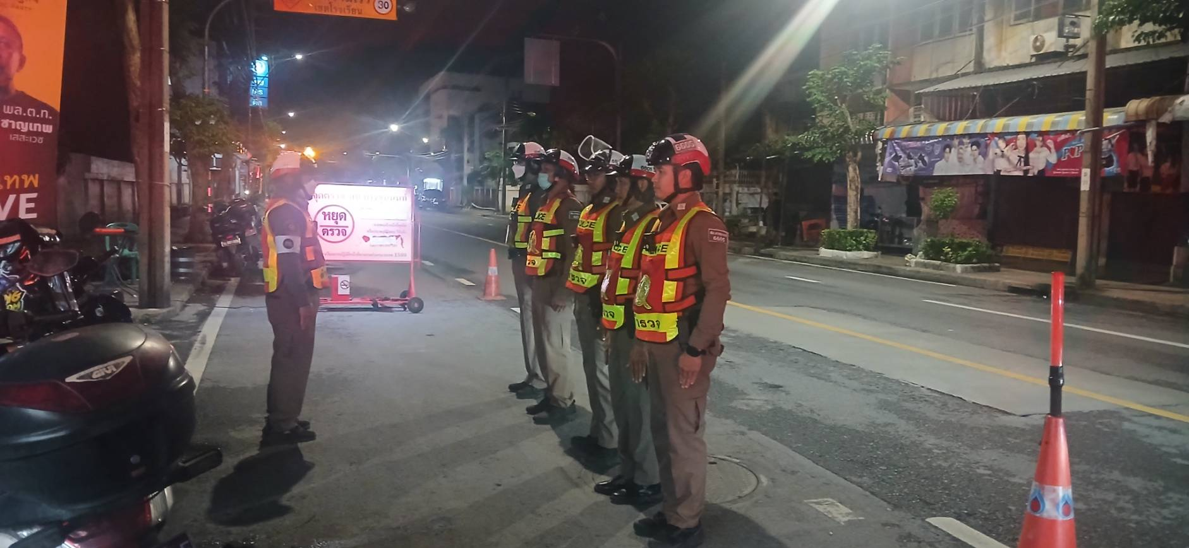
ตั้งจุดกวดขันวินัยจราจรและจุดตรวจวัดแอลกอฮอร์
สถานีตำรวจนครบาลบางขุนนนท์

Slide 5
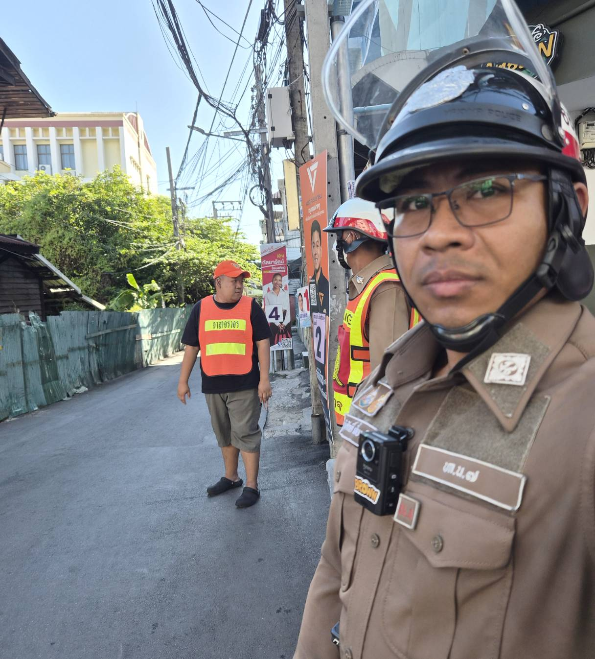
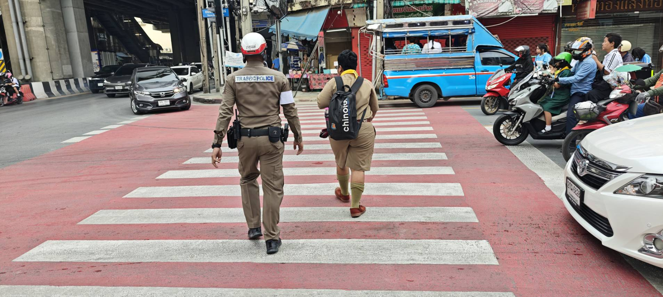
อำนวยการจราจรหน้าโรงเรียนและทางข้าม
สถานีตำรวจนครบาลบางขุนนนท์

Slide 6
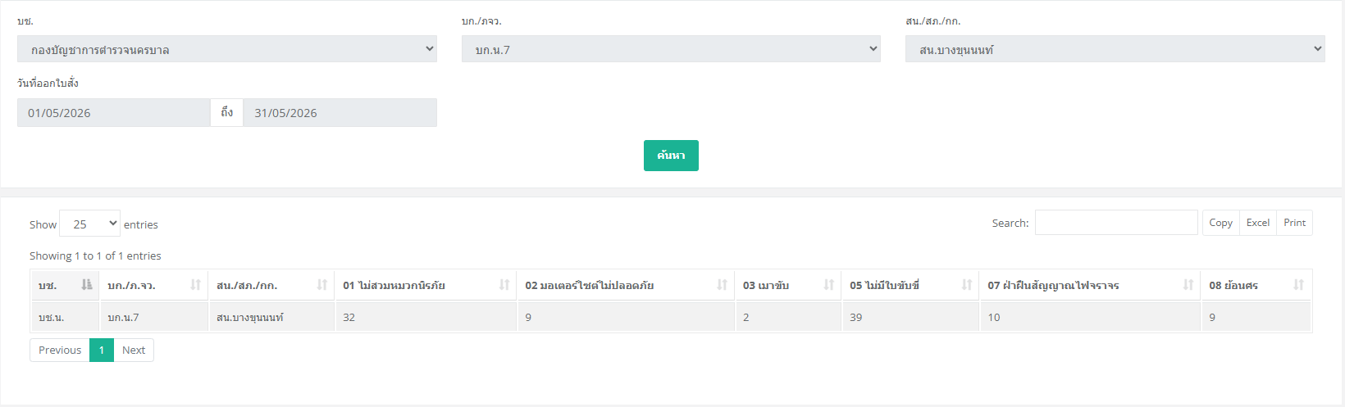
ผลการกวดขันจับกุม
สถานีตำรวจนครบาลบางขุนนนท์

Slide 7
จบการนำเสนอ
สถานีตำรวจนครบาลบางขุนนนท์

